Slide 1
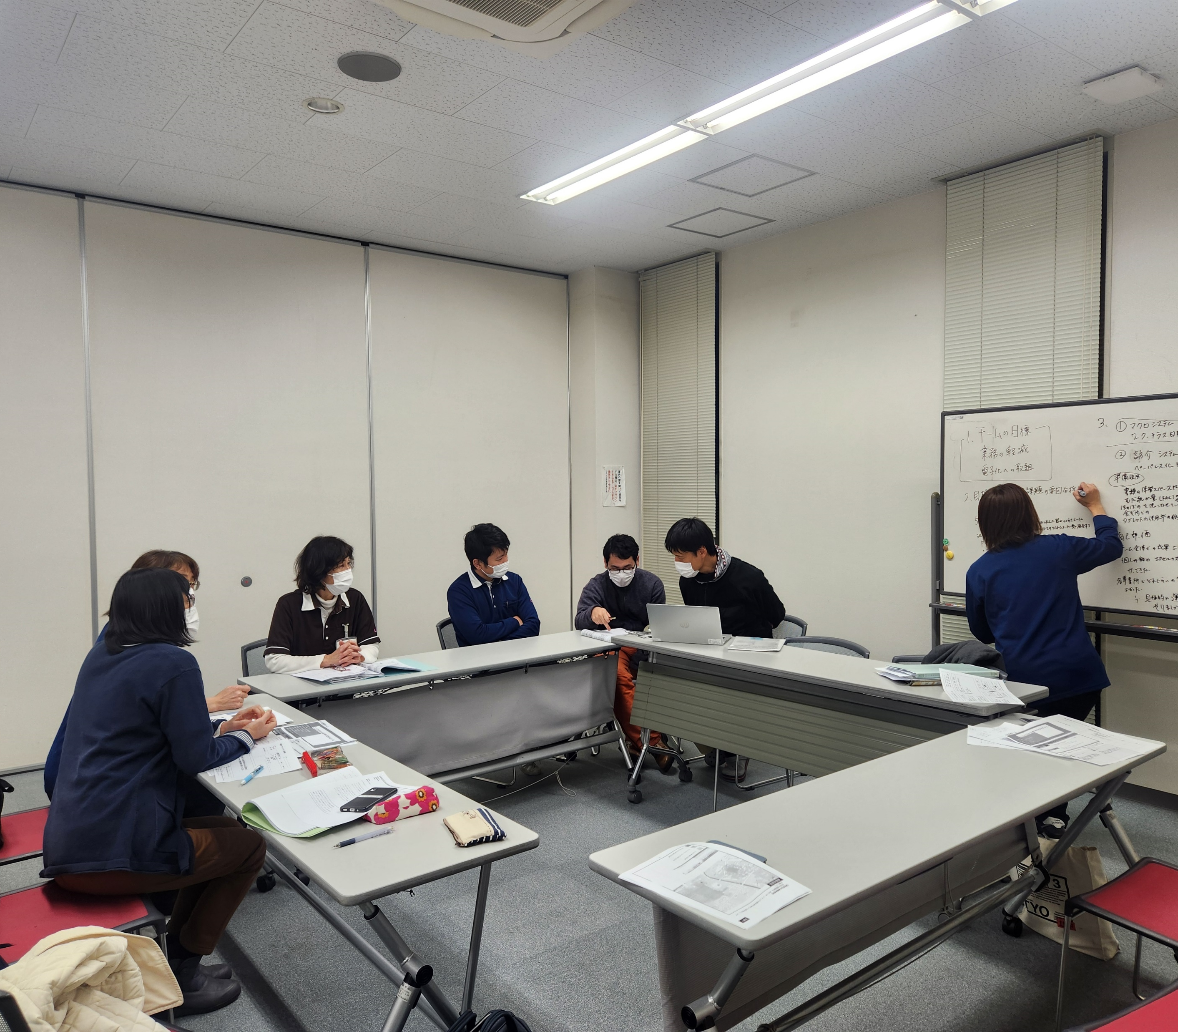
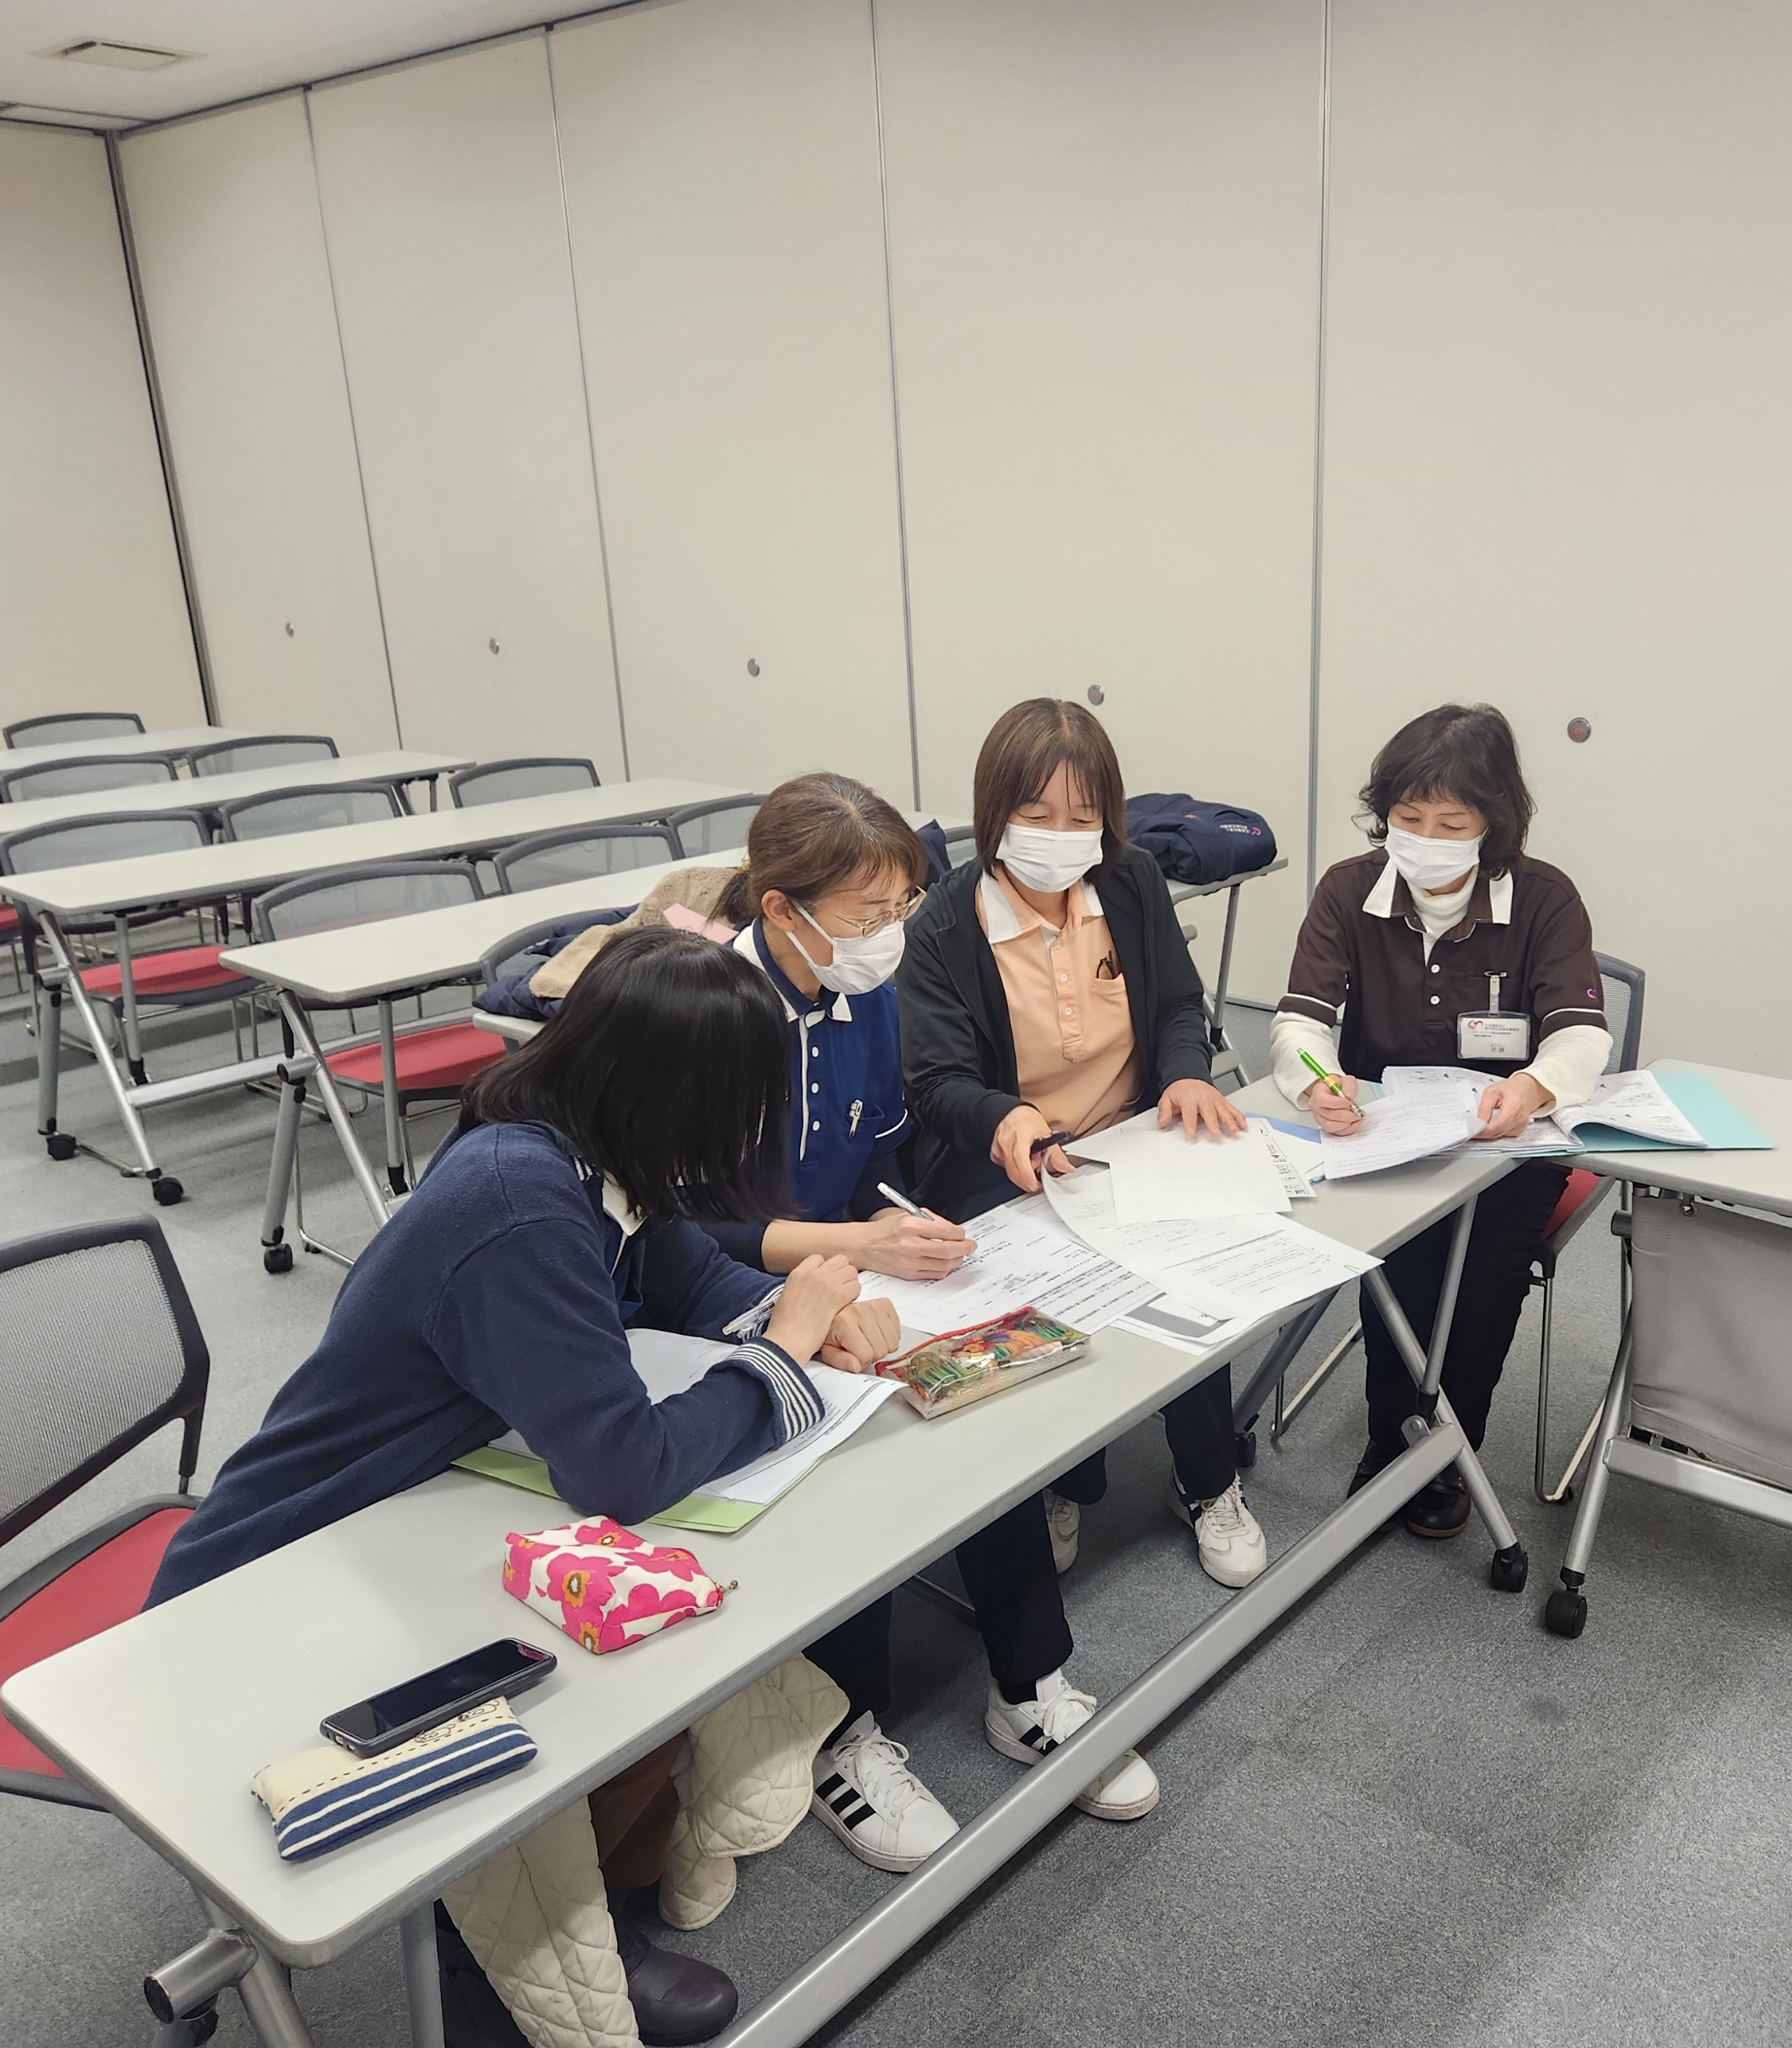
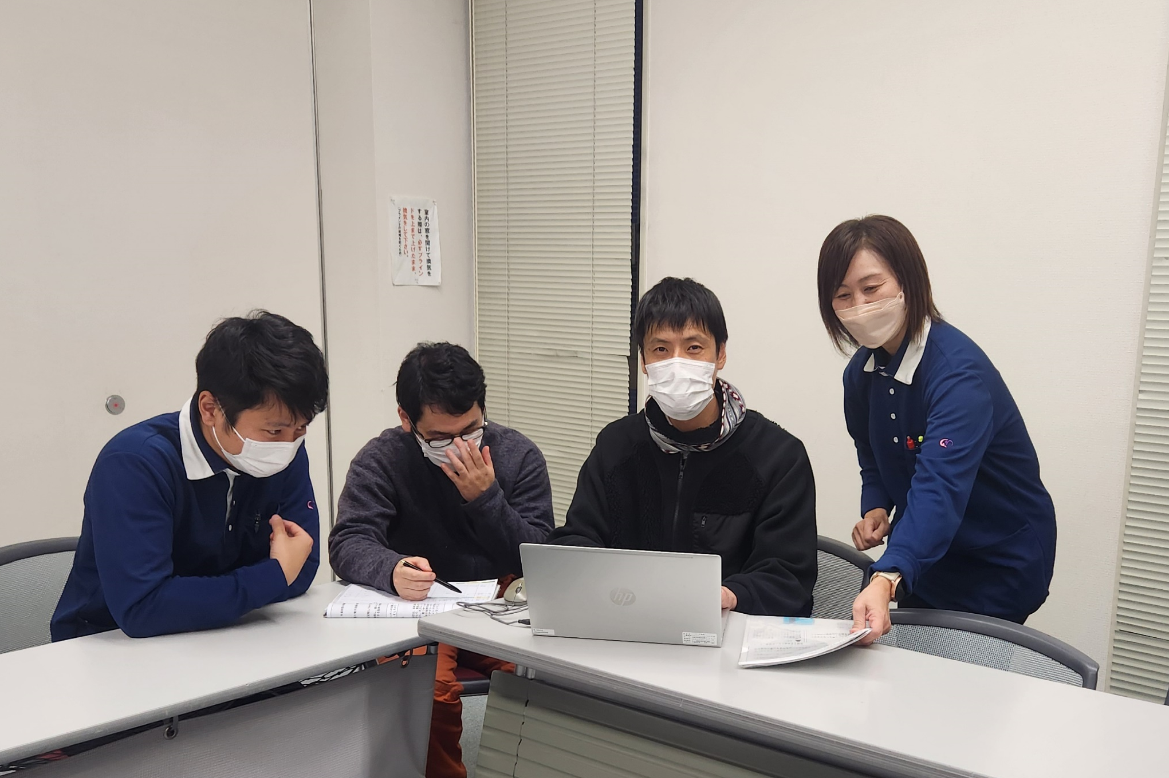

ICT化推進チーム
ICT化推進チーム
メンバー構成
・今村（伊丹市訪問介護事業所）
・松尾（東有岡ワークハウス）
・依藤（ケアハイツ居宅）
・京藤（南野居宅）
・大庭（老人ホームなかの）
・北垣内（南野SUD）
・風間（東有岡ワークハウス）
・金野（サポートテラス）
ここに打ち合わせの様子等の写真を挿入する。
チームの取り組み 業務改善およびペーパーレス化推進
取組の概要
出勤簿と超過勤務簿報告書のマクロシステムの構築
訪問介護システムの導入に向けて
ワーク・テラスの日報の電子入力化
ペーパーレス化に向けて法人内調査の実施
取組のポイント
転記や計算ミスの削減
記録～請求までの一括、効率化・業務負担の軽減・超過勤務の削減、業務の効率化
ペーパーレス化への取組
なぜ、ICT化推進をテーマに取り組んだのか？
目標達成までに見つかった課題に対し、チームのメンバーでどのようにして取り組みましたか？
チームリーダー 今村さん
京藤さん
業務の改善にあたり、紙ベースでの記録や、情報共有の電話・メール・ＦＡＸ等の手作業が問題となっていた。ＩＣＴ化に取り組むことで各事業所の業務の効率化や人的ミスの削減が期待できると考えた。
パソコンなどIT機器に詳しくない私が、チームに入れてもらってどうなるかと思いましたが、他メンバーのおかげで過ごすことが出来ました。取り組みが進むにつれ、これからの時代、IT化が必要不可欠で業務の効率化に大変、有効なことを改めて実感しました。これからもIT化以外でも出来ることがあれば、取り入れていこうと思います。

Slide 2

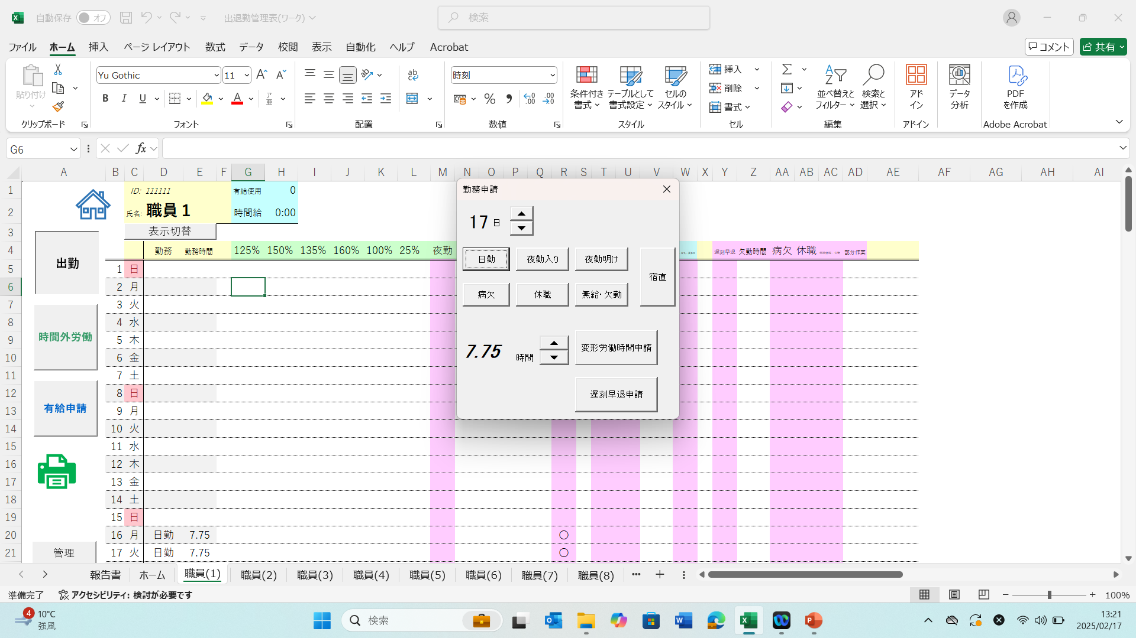
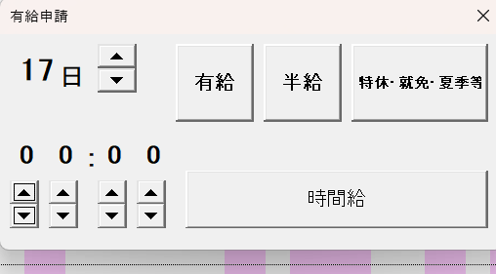
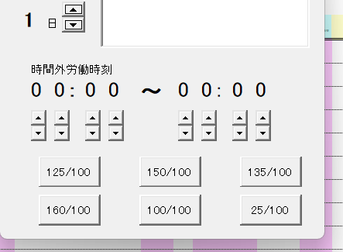
効果検証
・マクロシステム導入により、計算ミスなどのヒューマンエラーの削減、超過勤務報告作成および提出への業務の効率化が可能。PCでの出退勤の入力によりデーターが活用され各様式に移すことができ、個人データーの集約や事業所全体の集約が可能。総務課への送信も加工なく行え、総務課では様式によるデーター送信を受けることでその後の業務の効率化に繋がる。難点は、パソコンが貸与されていない職員の入力対策やＰＣの立ち上げに時間を要すること等があり課題が残る。月初めの業務負担の軽減と約1時間要していた時間を半分の30分に抑えることができ、計算ミスなどで差し戻されていた時間も省かれる。
・ワークとテラスの日報の電子化では、パソコン打ち込みや自動計算などで１０分程度の時間短縮かつミスの軽減。共有フォルダーを使用することで、PCがあればどこでも閲覧・編集が可能。ファイリング作業時間やペーパレス化による経費（２枚/日））の削減へ今後展開することが可能。日報データを工賃計算や利用者実績簿等に今後展開することで更なる時間短縮（１時間）とミスの軽減が可能。（従来は入力で転記）その他、上記マクロシステムを参考に利用者の出退勤を電子化できないか引き続き検討していく。
・ペーパーレス化の推進について
アンケート調査結果から、19事業所の平均会議数は3.6/年、資料配布数は平均6枚であった。準備に係る時間は、10分以内37％、20分以内20％、30分8％、1時間以上35％であり手作業での業務負担が高いと感じる結果となった。【ペーパーレス会議システムの提案】
会議資料を紙ではなくデジタルデーター（ＰＤＦなど）を共有して行う会議システムを活用することで、タブレットの活用率の向上、資料配布のコスト面での削減と準備等での業務負担と時間の削減ができ生産性のある仕事に回すことが可能。システムの導入にはメリット面や経費面など様々な検討を重ねる必要がある。 Zoomの機能でも部分的に取組めると考えるので、定例化している事業所内の会議等どれか1つ取組みコスト削減を願う。業務改善検討会をペーパーレス会議にすると、紙・印刷代12,480円/年が削減される。
・訪問介護事業所に導入するシステムについて
パソコン操作より手作業の方が早く容易であり費用面などからも導入を懸念していたが、報酬改正に伴う変更事項や記録の充実性、情報共有の問題など業務負担と業務に要する時間が増え問題となっていた。ほのぼのケアパレッドシステムを選定し、タブレットで記録が行え訪問記録が実績に反映するなど業務の効率化と常勤サ責＋事務員8名で1ケ月3時間の超勤削減が期待できる。併せて特定事業所加算の取得に繋がる。

Slide 3


取組の中でメンバーの成長、チーム力の向上を実感しましたか？
北垣内さん
依藤さん
ワークやサポートテラスに導入した日報システムの継続的なメンテナンスを行うとともに、まだ使えていない機能などもあるため更なる事務作業時間の短縮、業務効率向上のためのサポートが必要と考えている。
また、システムを作るにあたり他の職員もメンテナンスや改良、システムが組めるように総務と協力し勉強会なども実施したい。
当初は各事業所の職種が異なり、課題が見えにくい状態であったが、会議を進めるうちに、多くの質問や意見が出るようになった。
事業所の垣根を超えて取り組むことで事業達成まで到達し、負担軽減を図ることが出来た。
松尾さん
風間さん
効率化の図れるシステムを構築しても使用する側が活用できなければ効率化も業務負担の軽減も難しい。使用に関してのマニュアルや説明会の実施により活用を広げていく。今後さらにICT化の発展は必須であり、便利さだけでなく意図せず情報漏洩に繋がる危険性もある。ICTの展開にパソコンに精通する人材の育成の必要も感じる。
事業団内で数少ない障害の事業所でメンバーの過半数が介護の事業のため、それぞれの立場を理解するのに困ったが、目標が決まった後はスムーズに進めたと感じている。各メンバーが役割をもって連携でき意味のあった数か月だったと思う。またマクロを触るうちに一部であるが自身でもつかえるようになった。
約１年間の活動を振り返っての総評
チームリーダー 今村さん
初めは各事業所の抱えている問題が多く目標を定めるのに難航したが、マクロシステムの導入をきっかけに、チーム全体で目標達成に向けて取り組みメンバーで意見を出し合い、また総務課へご意見をいただきながらすすめることで各事業所のことにとどまらず、事業団の向上に繋がると感じた。
大庭さん
PCスキルの長けた方々とのあまりの違いに感心することばかりでしたが、ICT化を進めていくことが業務の負担軽減、効率化に結びつくことが打ち合わせに参加する中で実感できました。
記録担当 金野さん
ＩＣＴの現状は、それぞれの事業所によって特徴やバラツキがあり、最初にそれらを共有できただけでも非常に有益でした。今回のような事業所を越えての取り組みは、法人の相乗効果をより一層生み出す可能性を感じます。

